Slide 1
Hyvän työn ohjelman valtionavustushaun infotilaisuus
21.8.2024

Slide 2
Infotilaisuuden asialista
Tervetuloa!
Hyvän työn ohjelman ajankohtaisia
Taina Mäntyranta, ohjelmajohtaja, STM
Valtionavustushaku
Yleistä hausta
Taina Mäntyranta/Erja Mustonen, STM
Työnjakopilotit
Taina Mäntyranta, ohjelmajohtaja, STM
Päivi Nygren, STM
Juha Luomala, sosiaalineuvos, STM
Vetoa ja pitoa valmennukset
Erja Mustonen, erityisasiantuntija, STM
Outi Salo, erityisasiantuntija, SM
Kysymyksiä ja keskustelua

Slide 3
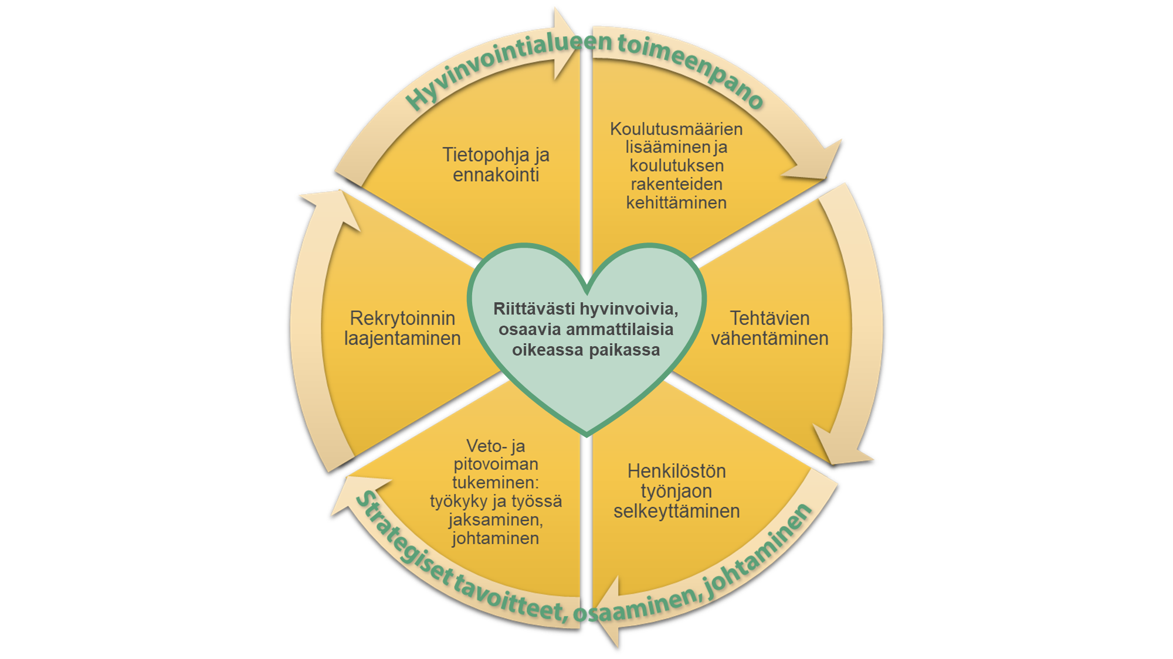
VN TEAS -hanke sote-alan ennakoinnista julkaistu 3.5.
Tiedote: Sote-henkilöstön tarpeen ja tarjonnan ennakointiin uusi menetelmä
SOTEHEN -raportti: Sosiaali- ja terveyspalvelujen henkilöstötarpeen ennakointi
Lisätään sairaanhoitaja-, bioanalyytikko- ja röntgenhoitaja-koulutusta 1011 aloituspaikalla vuosina 2024-2027., lisätään lääkärikoulutusta 70/vuosi.
Täydennyskoulutusasetus voimaan 1.4.2024
Kliinisesti erikoistuneiden sairaanhoitajien ennakoitu tarve vuosille 2024–2028 julkaistu http://urn.fi/URN:ISBN:978-952-00-5600-1
Suunnitellaan maksuttoman psykoterapeuttikoulutusta koskevan hallitusohjelmakirjauksen toimeenpanoa
KV-rekrytoinnin asiantuntijaryhmä antanut ehdotuksensa
https://urn.fi/URN:ISBN:978-952-00-7159-2
Kilpailutettavana selvitys sote-alalta siirtyneiden ja eläkkeelle jääneiden osalta
Lausunnot ja todistukset- työryhmä aloittanut kesäkuussa
Ajokorttilausunnot: HE lausunnoille kesäkuun puolivälissä
Vetoa ja pitoa valmennusten kakkospajat pidetty, kolmospajat lokakuussa
SM valmistelee työturvallisuushanketta
Kootaan oppilaitoksille materiaalipaketti sote-alan koulutuksesta
Ensimmäiset työnjakopilotit käynnistyneet
Ammattihenkilölainsäädännön uudistuksen käynnistyy, aloitustilaisuus 4.9.2024
Tilapäisiä sosiaalityöntekijöitä koskeva lainvalmistelu

Slide 4
2. valtionavustushaku
https://stm.fi/sotehenkilosto/ohjelma

Slide 5
Yleistä hausta
Sosiaali- ja terveysministeriö avaa valtionavustushaun sosiaali- ja terveydenhuollon sekä pelastustoimen yksiköille syksyllä 2024 työnjakopilotteihin ja vetoa- ja pitoa valmennuksiin
Hakijoina voivat olla hyvinvointialueet, Helsingin kaupunki ja HUS-yhtymä
Ministeriöön lähetetään yksi hakemus/hakija (hyvinvointialue, Helsingin kaupunki, HUS-yhtymä), yksi hankesuunnitelma ja yksi talousarvio –excel
Hakuaika: 11.9.-11.10.2024
Valtionavustuksen käyttöaika: 1.1.-31.10.2025
Työnjakopilotit ja valmennukset käynnistyvät alkuvuodesta 2025

Slide 6
Haku kohdentuu työnjakopilotteihin
1. Lähihoitajat:
Lähihoitajat ovat tällä hetkellä suurin henkilöstövajeen ryhmä
Lähihoitajien työnjakopilottien tavoitteena on pilotoida ja saada kokemuksia lähihoitajan erilaisista toimenkuvista nykylainsäädännön puitteissa
Tarkoituksena on rakentaa uudenlaista työnjakoa lähihoitajien ja tukipalveluiden välillä (ravitsemus, logistikka, puhtaanapito jne), lähihoitajien ja sosionomien sekä lähihoitajien ja sairaanhoitajien välillä

Slide 7
Haku kohdentuu työnjakopilotteihin
2. Sosiaalityöntekijät ja sosiaaliohjaajat:
Työnjakopilottien tavoitteena on tukea sosiaalityöntekijöiden ja sosionomien työnjaon ja tehtävärakenteiden kehittämistä hyvinvointialueilla
Tavoitteena on löytää keinoja palvelujen saatavuuden turvaamiseksi tilanteessa, jossa erityisesti sosiaalityöntekijöiden saatavuudessa on merkittäviä haasteita. Sosiaalihuollon ammattihenkilölain lähtökohtana on mahdollistaa sujuva työnjako sosiaalihuollon ammattihenkilöiden kesken, tätä rajoittaa lähinnä palvelulainsäädännössä olevat erilliset määräykset työntekijän koulutuksesta tietyissä tehtävissä.
Piloteilta toivotaan uusia ratkaisuja työnjaon kehittämiseksi nykylainsäädännön puitteissa.
Niissä voidaan nostaa esiin myös lainsäädännön haasteita, joita voidaan huomioida käynnistyvissä ammattihenkilö- sekä palvelulainsäädännön uudistuksissa.

Slide 8
Haku kohdentuu työnjakopilotteihin:
3. Lääkkeenmääräämishoitajien tehtävänkuvan pilotointi osana hoidon jatkuvuusmallia:
Työnjakopilottien tavoitteena on mallintaa terveydenhuollon ammattihenkilölainsäädännön pohjalta määriteltyjen rajatun lääkkeenmääräämisoikeuden omaavien sairaanhoitajien tehtävänkuva osana hoidon jatkuvuusmallia (STM 2022:17) hyvinvointialueiden perusterveydenhuollon vastaanotoilla sosiaali- ja terveyskeskuksissa.
Tavoitteena on potilaiden ohjautuminen oikealle ammattihenkilölle oikea-aikaisesti, hoidon jatkuvuuden turvaaminen ja lääkkeenmääräämishoitajien osaamisen hyödyntäminen.
Pilotoinneilta toivotaan kansallista toimintamallia, jossa on määritelty lääkkeenmääräämishoitajien tehtävänkuva omahoitajana hoidon jatkuvuusmallissa sekä lääkkeenmääräämishoitajan vastaanotolle ohjattavat potilasryhmät ja etävastaanottomahdollisuuksien lisäämisen edellytykset lääkkeenmääräämishoitajien työssä. Lisäksi toivotaan esityksiä toimintamallin edistämistä tukevista säädösohjauksen kehittämistarpeista, joita voidaan huomioida käynnistyvissä ammattihenkilö- sekä palvelulainsäädännön uudistuksissa.

Slide 9
Haku kohdentuu Vetoa ja pitoa -valmennuksiin
4. Valmennuksen tavoitteena on tukea sosiaali- ja terveydenhuollon sekä pelastustoimen työyksiköitä kehittämään oman työyksikkönsä työhyvinvointia, työkykyä ja työssä jaksamista sekä parantamaan veto- ja pitovoimaa
Valmennukset toteutetaan 1- 2 päivän läsnätyöpajoina kolme kertaa vuoden 2025 aikana – fyysiset paikat määräytyy hakijoiden mukaan
Työyksiköistä valmennukseen osallistuu kehittämistiimi, johon kuuluu esihenkilön lisäksi 4-7 henkilöä eri ammattiryhmistä – koko tiimi osallistuu läsnävalmennuspäiviin
Osallistumisen edellytyksenä on, että työyksiköissä on tehty selvitys lähtötilanteesta, kuten esimerkiksi riskinarviointi, työpaikkaselvitys, Mitä kuuluu -kysely tai muita mahdollisia selvityksiä, joita hyödynnetään kehittämiskohteiden valinnassa

Slide 10
Haku kohdentuu Vetoa ja pitoa -valmennuksiin
Työpajoissa kehittämistyötä tuetaan systemaattisen kehittämismenetelmän (Läpimurto –menetelmä) avulla, jaetaan kehittämiskokemuksia ja opitaan toisilta tiimeiltä
Työpajoissa pääosa ajasta käytetään oman yksikön kehittämistyön eteenpäin viemiseen
Tiimit oppivat systemaattisen kehittämismenetelmän, jota voi hyödyntää myös muussa kehittämisessä
Jokaisella tiimillä on oma valmentaja
Mahdollisuus ottaa noin 50 tiimiä valmennukseen

Slide 11
Vetoa ja pitoa – valmennus läpimurtomenetelmällä
Nykytilanteen ja mittaustietojen analyysi
Kehittämiskohteiden tunnistaminen ja priorisointi
Tavoitteiden asettaminen
Ensimmäisten kokeilujen suunnitteleminen (PDSA)
Kokeilujen suunnitteleminen jatkuu (PDSA)
Toisilta oppiminen, kokeilujen jakaminen
Muutoksen johtaminen
Kokeilujen jakaminen, toisilta oppiminen
Miten tästä eteenpäin?
Levittämisen suunnittelu
Hyvien käytäntöjen levittäminen
Infotilaisuus ennen valmennuksen alkua
Työpaja 1
Työpaja 2
Työpaja 3
Levittämistilaisuudet
(2 pv)
(2 pv)
(1 pv)
Ennen työpajaa:
Tiimin kokoaminen
Tutustuminen ja orientaatio
Riskinarviointi ja työpaikkaselvitykset ja tuloksiin tutustuminen
Pohdintaa, miksi lähdemme valmennukseen mukaan
Työpajojen välissä:
Oman yksikön mukaan ottaminen
Kokeilujen toteuttaminen
Työpajojen välissä
Kokeilujen tekeminen
Kokeilujen arvioiminen ja analysointi
Kokeilujen ankkurointi tai kehittäminen
Työpajojen päätteeksi
Miten työyksiköissä eteenpäin? Mitä opimme? Miten jatkamme kehittämistyötä?
Jokaisella tiimillä oma valmentaja
Valmentajan tapaaminen/Teams
(orientaatio , mittaustietojen täydentäminen)
VÄLIVALMENNUKSET PROSESSIN AIKANA
VALMENNUSKOKONAISUUDEN KESTO noin 10-12 kk

Slide 12
Vuoden 2024 valmennuksissa mukana olevat yksiköt
Yksiköt | Lukumäärä
Päivystysyksikkö/yhteispäivystys | 3
Kotihoito | 3
Vuodeosasto (pth/esh) | 7
Puhtauspalvelut | 2
Sosiaalipalvelut (lape) | 2
Ympärivuorokautinen palveluasuminen (ikäihmiset, vammaispalvelut) | 3
Vammaisten asumispalvelut | 2
Kuntoutus | 1
Yhteensä | 23
Työyksiköistä on mukana 5-8 hlön moniammatillinen tiimi ja yksikön esihenkilö
Työyksiköt kuvaavat valmennuksissa kehitetyt toimintamallit ja tuotokset syksyn 2024 aikana Innkylään (www.innokyla.fi )

Slide 13
Kehittämistyön kohdentuminen vuoden 2024 valmennuksissa
Työyhteisö ja työkäyttäytyminen
Työn sisältö, organisointi ja työnjako
Johtaminen ja esimiestyö
Ammatillinen kehittyminen ja osaaminen
Muut mahdolliset
Perehdytys
Kokouskäytännöt ja sisäinen tiedonkulku
Tilaratkaisut, työvälineet
Ulkoinen maine ja näkyvyys, rekrytointi

Slide 14
Valtionavustuksen käyttökohteet
Valtionavustuksen käyttöehtoja täsmennetään hakuilmoituksessa
Työnjakopilotit:
Pilotoinnista aiheutuvat koordinaatiokustannukset
Harkinnanvaraisesti sijaiskustannuksiin, ei uusien henkilöiden palkkaamiseen
Kohtuulliset toimintamenot esimerkiksi toiminnan mallintamista varten
Vetoa- ja pitoa valmennukset:
Valmennukseen osallistuvien kehittämistiimien matka- ja majoituskustannukset
Kohtuulliset sijaiskustannukset kehittämistiimin valmennuspäivien ajalta
Harkinnanvaraisesti sijaiskustannuksiin valmennusten välityöskentelyn osalta
Kohtuulliset toimintamenot esimerkiksi toiminnan mallintamista varten
Valtionavustukset ovat harkinnanvaraisia
Vetoa ja pitoa -valmennusten kohdalla päätöksissä huomioidaan riskinarviontien ja työpaikkaselvitysten tilanne sekä hyvinvointialueiden tasapuolinen osallistumismahdollisuus

Slide 15
Hankesuunnitelman tiedot: pilotit
Pilotin nimi
Mukaan tulevan yksikön tiedot
Pilottiin mukaan lähtevän yksikön nimi ja lyhyt kuvaus, mitä yksikössä tehdään
Miksi mukaan pilottiin
Mitä on tarkoitus pilotoida
Pilotin odotetut tulokset/aikaansaannokset
Pilotin talousarvio
Mitkä ovat pilotin kokonaiskustannukset ja mistä ne muodostuvat
Pilotin yhteyshenkilön nimi, asema ja yhteystiedot

Slide 16
Hankesuunnitelman tiedot: valmennukset
Mukaan tulevan yksikön tiedot
Yksikön nimi ja lyhyt kuvaus, mitä yksikössä tehdään
Yksikön työntekijöiden määrä ammattiryhmittäin
Valmennukseen mukaan tulevan kehittämistiimin henkilömäärä (pakollinen) ja ammattiryhmät (jos tiedossa)
Miksi mukaan valmennukseen
Kuvaile lyhyesti, miksi yksikkönne haluaa lähteä valmennukseen mukaan?
Mitä yksikkönne odottaa valmennukselta eli mikä on muuttunut valmennuksen jälkeen yksikössänne?
Yksikössä tehdyt selvitykset
Onko työyksikössänne tehty riskinarviointi, työpaikkaselvitys, Mitä kuuluu –kysely tai muu vastaava? Milloin?
Jos edellä mainittuja selvityksiä ei ole tehty, niin milloin on suunniteltu tehtäväksi?
Talousarvio
Valmennukseen osallistuvien henkilöiden matka- ja majoituskustannukset on arvioitu valmiiksi liitteeksi tulevassa talousarviolomakkeessa henkilömäärän mukaisesti
Arvioidut sijaiskustannukset valmennukseen osallistuvien henkilöiden kohdalta
Tarvittavat kohtuulliset toimintamenot esimerkiksi toiminnan mallintamista varten
Yksikön/tiimin yhteyshenkilö, nimi, asema, yhteystiedot

Slide 17
Lisätietoja
Hakumateriaalit julkaistaan 11.9.2024 STM:n nettisivuilla Vuoden 2024 valtionavustushaut - Sosiaali- ja terveysministeriö (stm.fi). Hakuohjeet julkaistaan myös haeavustuksia.fi-palvelusta.
Infotilaisuuden materiaali viedään Hyvän työn ohjelman nettisivuille https://stm.fi/sotehenkilosto/ohjelma
Työnjakopilotit:
Lähihoitajat: Taina Mäntyranta, taina.mantyranta@gov.fi
Lääkkeenmääräämishoitajien tehtävänkuvan pilotointi: paivi.nygren@gov.fi
Sosiaalityöntekijät ja sosionomit: Juha Luomala, juha.luomala@gov.fi
Vetoa- ja pitoa valmennukset:
Sote: Erja Mustonen, erja.mustonen@gov.fi
Pela: Outi Salo, outi.salo@gov.fi

